Slide 1

0%

Slide 2
50%

Slide 3
서버와 연결이 실패했습니다

Slide 4
100%

Slide 5

시작
방법
종료

Slide 6

Made by Team 4 (박영준 이호찬 신주호)
시작
W
PLAYER 1
A
S
D
R
L-Shift
메인
이동키
무기 교체
공격
↑
PLAYER 2
←
↓
→
,
/
종료
이동키
무기 교체
공격

Slide 7


Player 1

Slide 8





Slide 10
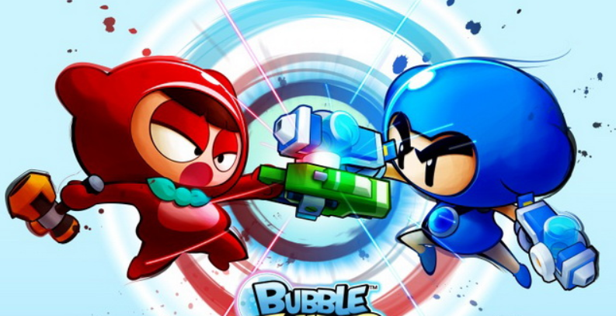
Player1 선택 완료

Slide 11
Player 2

Slide 12
Game Start

Slide 13

1PLAYER WIN

Slide 14
1PLAYER WIN

Slide 15
1PLAYER WIN

Slide 16
1PLAYER WIN

Slide 17
2PLAYER WIN

Slide 18
YOU LOSE

